Slide 1


A Filmkezelés mesterfoka

Slide 2

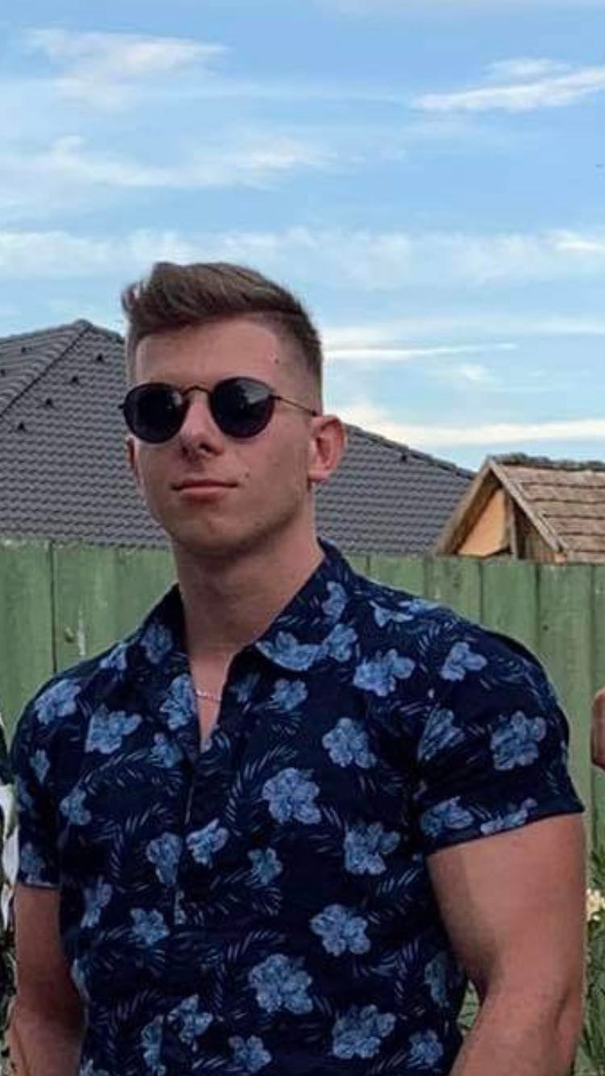
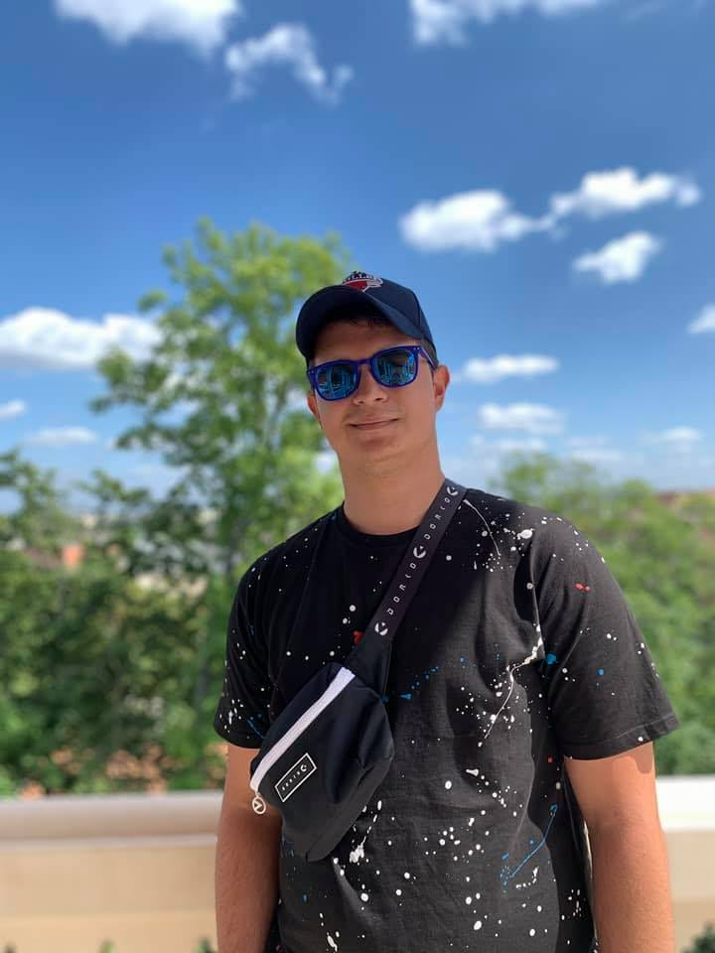
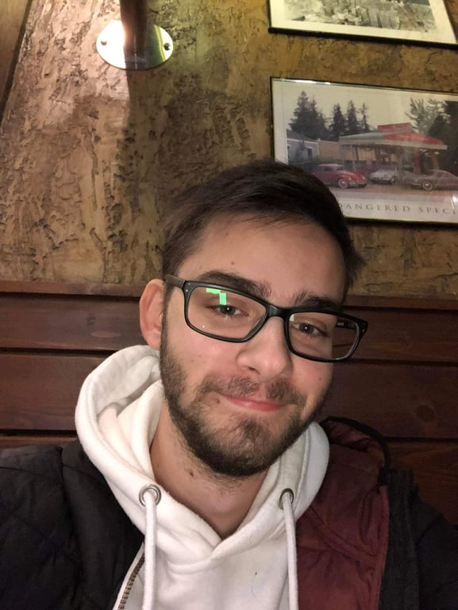
Munkafelosztás:
Jakab Szabolcs (Back End)
Szabó Zsolt(Back End)
Szücs Tamás(Front End, Unit test)
Kovács Zoltán(Front End, Unit test)

Slide 3

Na de mi is a sori!?

Slide 4
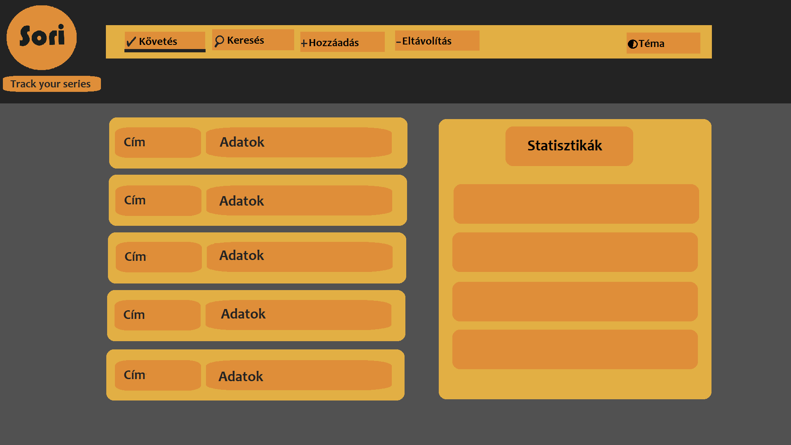
A követés fül
Itt követhetjük nyomon a filmeket, a címet, a részek és azoknak a hosszát.

Slide 5
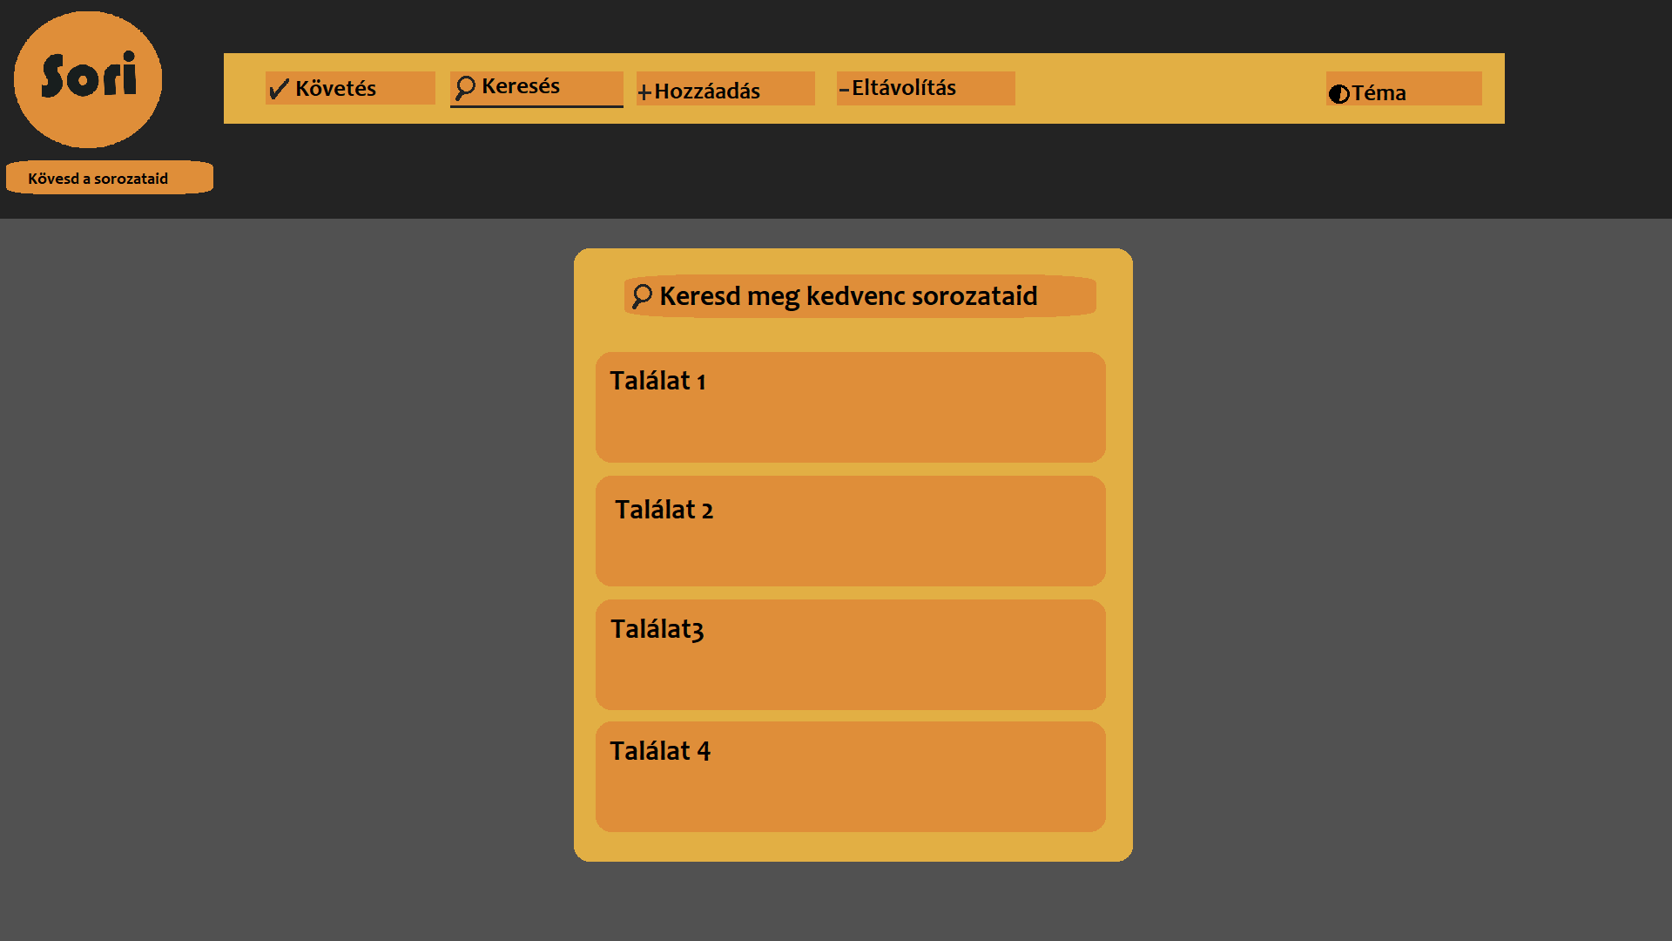
A keresés fül
Itt kereshetjük ki az adatbázisból a kívánt filmet.

Slide 6
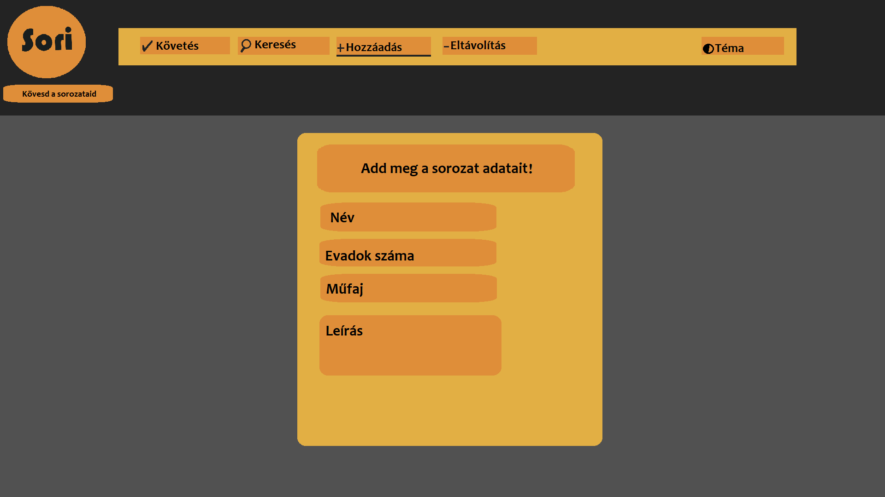
A hozzáadás fül
Itt adhatunk hozzá az adatbázisunkhoz új filmet.

Slide 7
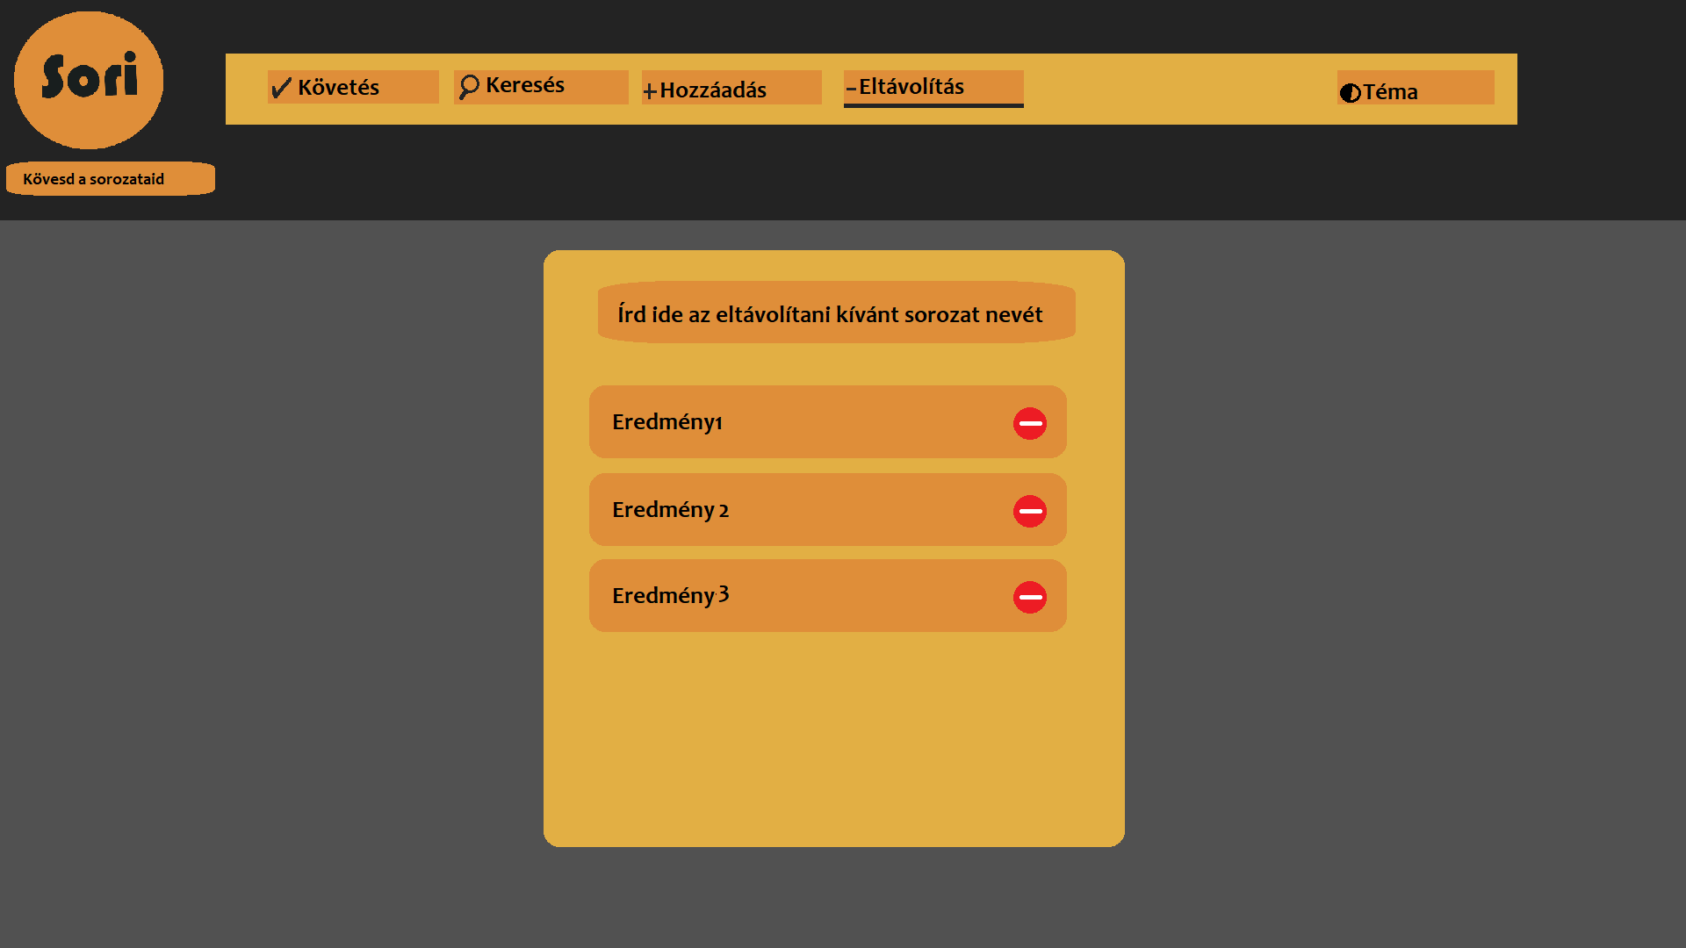
Az eltávolítás fül
Itt távolíthatjuk el az adatbázisból a számunkra nem szükséges filmet.

Slide 8
Köszönöm a figyelmet

